Slide 1
6.4 最优二分检索树

Slide 2
最优二分检索树（最优二叉查找树）
在计算机中经常采用二叉树的结构，来存储排好序的数据，称为二分检索树（二叉查找树）
二分检索树是最重要的数据结构之一，它的一个最主要应用是实现“字典”，这是一种具有查找、插入、删除操作的元素集合。

Slide 3
什么是二分检索树？
二分检索树: T是一个二叉树,它或者为空, 或者其每个结点含有一个可比较大小的数据元素, 并且:
①T的左子树的所有元素比根结点T中的元素小
②T的右子树的所有元素比根结点T中的元素大
③T的左、右子树也是二分检索树
注意: 二分检索树中所有结点的数据元素是互异的！

Slide 4
排好序的数据所对应的二分检索树
例：有5个排好序的数据（本例中数据为标识符），它们是for<if<loop<repeat<while
可用如下二分检索树来存储：
if
if
for
while
for
repeat
repeat
loop
while
loop
对于给定的标识符集合，可能有若干棵不同的二分检索树

Slide 5
如何确定一个标识符X是否在一棵二分检索树中出现？
if
for
repeat
loop
while
将X与二分检索树的根相比较：
如果相等，则检索成功；
如果X比根小，则检索在其左子树中继续；
如果X比根大，则检索在其右子树中继续；

Slide 6
算法6.4 检索一棵二分检索树
procedure SEARCH(T, X, i)
//二分检索树的每个结点有3个信息段, LCHILD, RCHILD, IDENT; 若X不在T中, 则i=0 //
i ←T;
while i≠0 do
case
:X<IDENT(i): i←LCHILD(i);
:X=IDENT(i): return;
:X>IDENT(i): i←RCHILD(i);
endcase
repeat
end SEARCH

Slide 7
例: 标识符集(a₁,a₂,a₃,a₄,a₅)=(for,if,loop,repeat,while)
考虑如下二分检索树：
图a
if
查找一个标识符，在最坏情况下，
需要比较4次（无论成功失败）
a₂
for
while
a₁
a₅
平均情况下呢？
成功——需要比较(1+2+2+3+4)/5=12/5次
失败——需要比较
(2+2+2+3+4+4)/6=17/6次
a₄
repeat
a₃
loop

Slide 8
例: 标识符集(a₁,a₂,a₃,a₄,a₅)=(for,if,loop,repeat,while)
考虑如下二分检索树：
图b
a₂
if
查找一个标识符，在最坏情况下，
需要比较3次（无论成功失败）
a₁
for
a₄
repeat
蕴含一个假定：
检索每个标识符具有相同的概率
loop
while
a₃
a₅
平均情况下呢？
成功——需要比较(1+2+2+3+3)/5=11/5次
失败——需要比较(2+2+3+3+3+3)/6=16/6次

Slide 9
哪个更优？
图a
if
图b
a₂
if
a₂
for
while
a₁
for
a₄
repeat
a₁
a₅
a₄
repeat
loop
while
a₃
a₅
在蕴含假定“检索每个标识符具有相同的概率”的前提下，图b更优
如果概率不同呢？比如说，while被检索的概率很大，那么哪个更优？
a₃
loop

Slide 10
P(for,if,loop,repeat,while)=(0.1,0.1,0.5,0.1,0.1)
P(Q1,Q2,Q3,Q4,Q5,Q6)=(0.05,0.01,0.01,0.01,0.01,0.01)
谁更优？
图a
if
图b
if
for
while
for
repeat
Q1
Q2
repeat
Q6
Q1
Q2
loop
while
loop
Q5
Q3
Q4
Q5
Q6
Q3
Q4
图a: 1×0.1+2×0.1+ 2×0.5+3×0.1+4×0.1
+2×0.05+(2+4+4+3+2) ×0.01=2.25
图b: 1×0.1+2×0.1+ 2×0.1+3×0.1+3×0.5
+2×0.05+(2+3+3+3+3) ×0.01=2.54
a更优！

Slide 11
一般情况下, 要检索的那些标识符具有不同的概率, 而且存在不成功检索的情况。
设给定的标识符集是(a₁, a₂, …a_{n}), P(i)是对a_{i}成功检索的概率, Q(i)是X不成功检索的概率, 则有∑P(i) +∑Q(i) =1
1≤i≤n
0≤i≤n
一次成功检索在一个内结点(l 级)处终止, 算法中的循环要执行l 次, 所以内结点a_{i}的预期成本为P(i)∗level(a_{i})
a₂
a₁
a₄
一次不成功检索在一个外结点处(l 级)终止, 算法中循环要执行l-1次, 所以外结点E_{i}的预期成本为Q(i)∗(level(E_{i})−1)
E₀
E₁
a₃
a₅
二分检索树的预期成本为:
∑P(i)∗level(a_{i})+∑Q(i)∗(level(E_{i})−1)
E₂
E₃
E₄
E₅
1≤i≤n
0≤i≤n

Slide 12
什么是最优二分检索树？
定义：标识符集(a₁, a₂, …a_{n})的最优二分检索树是一棵使∑P(i)∗level(a_{i})+∑Q(i)∗(level(E_{i})−1)取最小值的树。
例:考虑标识符集(a₁, a₂, a₃)=(do, if, stop)可能的二分检索树
对于如下两种情况，分别考虑不同检索树的预期成本
1.设内外结点具有相同的概率P(i)=Q(i)=1/7
2.设内外结点的概率不同
P(i)=(0.5, 0.1, 0.05), Q(i)=(0.15,0.1,0.05,0.05)

Slide 13
图a
a₃
stop
图b
a₂
if
图c
a₁
do
a₁
do
a₃
stop
E₀
a₂
if
a₂
if
E₃
E₁
a₃
stop
E₀
E₁
E₂
E₃
a₁
do
E₂
E₂
E₃
图d
a₃
stop
图e
a₁
do
E₀
E₁
E₀
a₃
stop
a₁
do
E₃
a₂
if
a₂
if
E₃
E₀
E₂
E₁
E₂
E₁

Slide 14
情况1：P(i)=Q(i)=1/7
情况2：P(i)=(0.5, 0.1, 0.05), Q(i)=(0.15,0.1,0.05,0.05)
图a
a₃
stop
分别计算图a在两种情况下
的预期成本
a₂
if
E₃
cost(a)=P(1)*3+P(2)*2+P(3)*1
+Q(0)*3+Q(1)*3+Q(2)*2+Q(3)*1
a₁
do
E₂
cost(a1)=3*1/7+2*1/7+1/7
+3*1/7+3*1/7+2*1/7+1/7 =15/7
cost(a2)=3*0.5+2*0.1+0.05
+3*0.15+3*0.1+2*0.05+0.05 =2.65
E₀
E₁

Slide 15
图b
a₂
if
图c
do
cost(a1)=15/7
cost(a2)=2.65
a₁
cost(b1)=13/7
cost(b2)=1.9
a₁
do
a₃
stop
E₀
a₂
if
cost(c1)=15/7
cost(c2)=1.5
E₁
a₃
stop
E₀
E₁
E₂
E₃
cost(d1)=15/7
cost(d2)=2.15
E₂
E₃
图d
a₃
stop
图e
a₁
do
cost(e1)=15/7
cost(e2)=1.6
E₀
a₃
stop
a₁
do
E₃
对于第1种情况内、外结点概率相同, 图b所示的树最优
对于第2种情况内、外结点概率不同, 图c所示的树最优
a₂
if
a₂
if
E₃
E₀
E₂
E₁
E₂
E₁
P(i)=(0.5, 0.1, 0.05), Q(i)=(0.15,0.1,0.05,0.05)

Slide 16
如何构造最优二分检索树？
是否可以利用动态规划解决构造最优二分检索树问题？
  是不是最优化问题,多阶段决策问题？
  是否满足最优性原理？
  递推关系式。

Slide 17
如何将动态规划应用于最优二分检索树？
对于a_{i}, 1≤i≤n, 决策出哪一个作为T的根结点, 如果选择a_{k}作为根结点, 那么内结点a₁,a₂,…a_{k-1}和外结点E₀,E₁,…E_{k-1}都将位于这个根的左子树上, 而内结点a_{k+1},…a_{n}和外结点E_{k},…E_{n}将位于这个根的右子树上
单独考虑左子树的成本
COST(L)=∑P(i)*level(a_{i})+∑Q(i)*(level(E_{i})−1)
a_{k}
1≤i<k
0≤i<k
右子树的成本:
COST(R)=∑P(i)*level(a_{i})+∑Q(i)*(level(E_{i})−1)
L
R
k<i≤n
k≤i≤n
注意: 上式中级数的测定是把各子树的根作为第一级

Slide 18
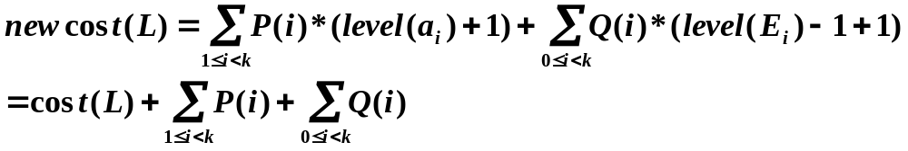
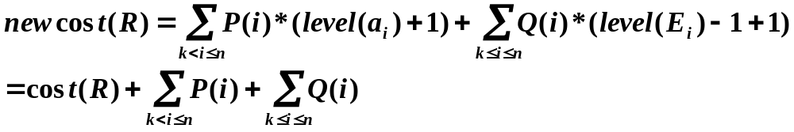
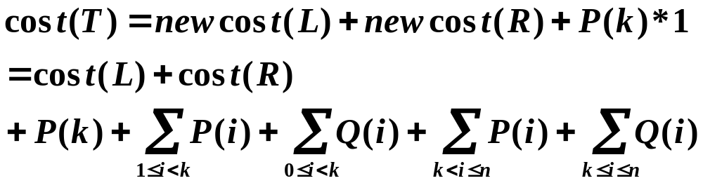
整棵树的成本是多少？

Slide 19
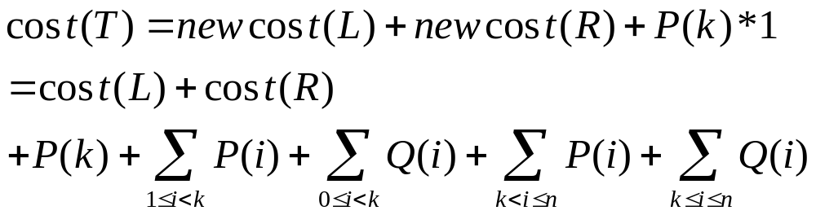
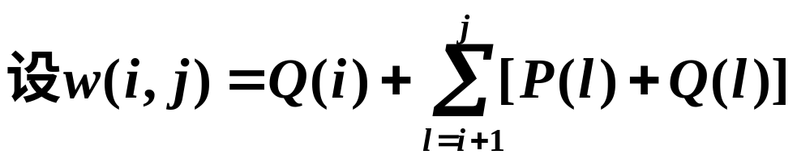
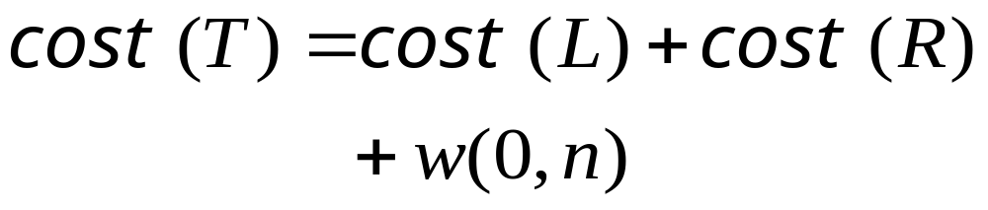
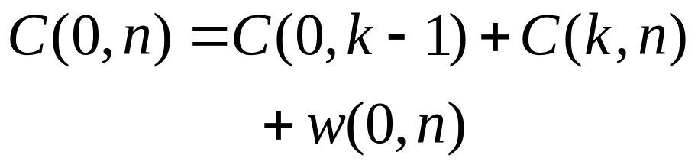
w(i,i)=Q(i)
用C(i, j)表示包含a_{i+1},…a_{j}及E_{i},…E_{j}的最优二分检索树的成本，
则有
C(i,i)=0

Slide 20
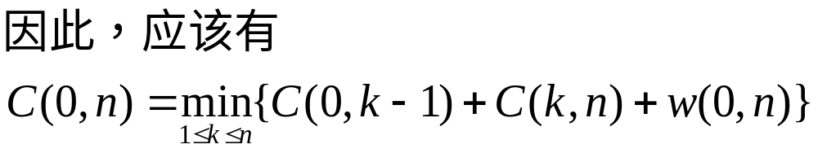
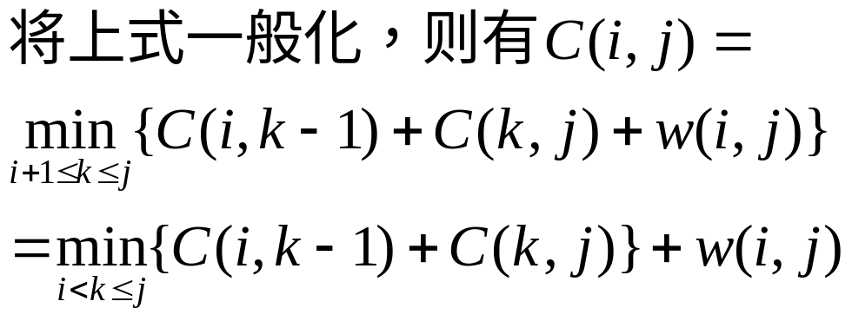
要使T为最优二分检索树，就应该选取使如下式子取最小值的k：

Slide 21
6.4 最优二分检索树
C(i,j)=min{C(i, k−1)+C(k, j)}+W(i, j)
按上式逐步计算, 最后可求出C(0,n).
i<k≤j

Slide 22
6.4 最优二分检索树
C(i,j)=min{C(i, k−1)+C(k, j)}+W(i, j)
按上式逐步计算, 最后可求出C(0,n).
首先计算j−i=1时的C(i , j)(注意: C(i, i)=0, W(i, i)=Q(i),0≤i≤n), 然后依次计算j−i=2时的C(i , j),
j−i=3时的C(i , j)…… , j−i=n时的C(i , j).
在计算期间记下每棵树T_{ij}的根R(i,j), 那么最优二分检索树就由这些R(i,j)构造出来。( R(i,j)是使
C(i,j)=min{C(i, k−1)+C(k, j)}+W(i, j)取最小值的k值 )
i<k≤j
i<k≤j

Slide 23
j
C(i,j)=min{C(i, k-1)+C(k, j)}+W(i, j)
W(i,j)=Q(i)+∑[Q(l)+P(l)]
l=i+1
i<k≤j
例: n=4,(a₁,a₂,a₃,a₄)=(do, if, read, while)
P(1:4)=(3,3,1,1); Q(0:4)=(2,3,1,1,1) (为计算方便P,Q的值都乘了16)
j–i=1时, 0≤i<4
W(0,1)=Q(0)+Q(1)+P(1)=2+3+3=8
C(0,1)=min{C(0,0)+C(1,1)}+W(0,1)=0+8=8
0<k≤1
R(0,1)=k=1
k=1
W(1,2)=Q(1)+Q(2)+P(2)=3+1+3=7
C(1,2)=min{C(1,1)+C(2,2)}+W(1,2)=0+7=7
1<k≤2
R(1,2)=k=2
k=2
W(2,3)=3
C(2,3)=3
R(2,3)=k=3
W(3,4)=3
C(3,4)=3
R(3,4)=k=4

Slide 24
j
C(i,j)=min{C(i, k-1)+C(k, j)}+W(i, j)
W(i,j)=Q(i)+∑Q(l)+P(l)
l=i+1
i<k≤j
P(1:4)=(3,3,1,1); Q(0:4)=(2,3,1,1,1)
j–i=2时, 0≤i<3
W(0,2)=W(0,1)+Q(2)+P(2)=8+1+3=12
C(0,2)=min {C(0,0)+C(1,2), C(0,1)+C(2,2)}+W(0,2)
0<k≤2
k=1
k=2
=min{0+7,8+0}+12=19
R(0,2)=k=1
W(1,3)=W(1,2)+Q(3)+P(3)=7+1+1=9
C(1,3)=min {C(1,1)+C(2,3), C(1,2)+C(3,3)}+W(1,3)
1<k≤3
k=2
k=3
=min{0+3,7+0}+9=11
R(1,3)=k=2
W(2,4)=5 C(2,4)=8 R(2,4)=k=3

Slide 25
j
C(i,j)=min{C(i, k-1)+C(k, j)}+W(i, j)
W(i,j)=Q(i)+∑Q(l)+P(l)
l=i+1
i<k≤j
P(1:4)=(3,3,1,1); Q(0:4)=(2,3,1,1,1)
j–i=3时, 0≤i<2
W(0,3)=W(0,2)+Q(3)+P(3)=12+1+1=14
C(0,3)=min {C(0,0)+C(1,3), C(0,1)+C(2,3),C(0,2)+C(3,3)}+W(0,3)
0<k≤3
k=2
k=3
k=1
=min{0+12,8+3,19+0}+14=11+14=25
R(0,3)=k=2
W(1,4)=11 C(1,4)=19 R(1,4)=k=2
j–i=4时, 0≤i<1
W(0,4)=W(0,3)+Q(4)+P(4)=16
C(0,4)=min{C(0,0)+C(1,4),C(0,1)+C(2,4),C(0,2)+C(3,4),C(0,3)+C(4,4)}+W(0,4)
0<k≤4
k=1
k=2
k=3
k=4
=min{0+19,8+8,19+3,25+0}+16=16+16=32
R(0,4)=k=2

Slide 26
W,C,R | i=0 | i=1 | i=2 | i=3 | i=4
j-i=0 | 2,0,0 | 3,0,0 | 1,0,0 | 1,0,0 | 1,0,0
j-i=1 | 8,8,1 | 7,7,2 | 3,3,3 | 3,3,4
j-i=2 | 12,19,1 | 9,12,2 | 5,8,3
j-i=3 | 14,25,2 | 11,19,2
j-i=4 | 16,32,2
8,8,1
3,3,4
5,8,3
a₂
if
16,32,2
根据R(0,4)=2，可知
T₀₁
T₂₄
a₁
do
a₃
read
根据R(0,1)=1，可知
根据R(2,4)=3，可知
E₀
E₁
E₂
T₃₄
根据R(3,4)=4，可知
a₄
while
E₃
E₄

Slide 27
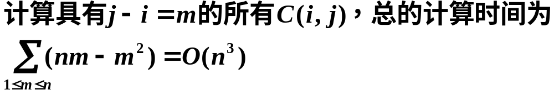
时间复杂性分析
j−i=1时,计算了n个C(i,j)
j−i=2时,计算了n−1个C(i,j)
……
j−i=m时,计算了n−m+1个C(i,j)
计算每个C(i,j) 需要找出m个量中的最小值，可在
O(m)时间内计算得到。
C(i,j)=min{C(i, k-1)+C(k, j)}+W(i, j)
i<k≤j
当j−i=m时,计算所有C(i,j)所需时间为O(nm-m²)

Slide 28
计算所有C(i,j)的时间由O(n³)变为O(n²)
C(i,j)=min{C(i, k-1)+C(k, j)}+W(i, j)
i<k≤j
D.E.Knuth得出这样的结论：使C(i,j)取最小值的k可以在区间R(i,j−1)≤k≤R(i+1,j)中求出，而不必在i≤k≤j这个相对较大的范围内求出.
C(0,4)=min{C(0,0)+C(1,4),C(0,1)+C(2,4),C(0,2)+C(3,4),C(0,3)+C(4,4)}+W(0,4)
0<k≤4
k=1
k=2
k=3
k=4
=min{0+19,8+8,19+3,25+0}+16=16+16=32
R(0,3)≤k≤R(1,4)
R(0,3)=2, R(1,4)=2
C(0,4)=min{C(0,1)+C(2,4)}+W(0,4)=min{8+8}+16=16
2≤ k≤2
k=2

Slide 29
procedure OBST(P,Q,n)
real P(1:n), Q(0:n), C(0:n, 0:n), W(0:n, 0:n), integer R(0:n, 0:n),
for i←0 to n−1 do
( W(i,i), R(i,i), C(i,i)) ← (Q(i),0,0)
(W(i,i+1), R(i,i+1) , C(i,i+1)) ←(Q(i)+Q(i+1)+P(i+1), i+1, Q(i)+Q(i+1)+P(i+1)).
repeat
(W(n,n), R(n,n) , C(n,n) ) ←(Q(n),0,0)
for m← 2 to n do
for i← 0 to n−m do
j←i+m
W(i,j) ← W(i,j−1)+P(j)+Q(j)
k ←区间 [R(i,j−1)，R(i+1,j)]中使{C(i,l−1)+C(l,j)}取最小值的l值
C(i,j) ←C(i,k−1)+C(k,j)+W(i,j)
R(i,j) ←k.
repeat
repeat
end OBST
初始化，
j−i=0, j−i=1
相邻ｍ个元素的
最优二分检索树的成本
树根为a_{k}

